Slide 1
Probabilidad
En un montón de mazorcas de cacao existen 10 sanas, 5 con monillas, y 2 tiernas.
Cual es la probabilidad de escoger una que sea
Sana
Con monilla
Tiernas
Se recolectan insectos de un cultivo, 50 son de la familia coleópteros, 20 son noctuidae, y 10 son termitidae, cual es la probabilidad de escoger un insecto que sea de la familia
No son de la familia coleptero
NO son de la familia noctuidea
No son de la familia Termitadea

Slide 2
Probabilidad
En un lote de 50 toros hay 5 Brahaman, 8 sahiwal, 4 normandos y 6 Brown Swiss, se elije un toro al azar, Cual es la posibilidad de elegir:
A) un Brahaman
B) Un Sahiwal
C) Un Normando
D) Un Brown Swiss

Slide 3
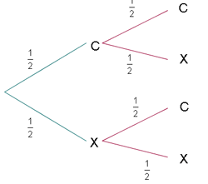

PROBABILIDAD
Hallar la probabilidad de que al lanzar al aire dos monedas, salgan
a. Dos caras.
Multiplicamos la probabilidad que tiene el suceso de que caiga una cara en una moneda (1/2), por la probabilidad del mismo suceso en la otra moneda (1/2), debido a que son sucesos independientes

Slide 4


1. Hallar la probabilidad de que al lanzar al aire dos monedas, salgan
b. Dos cruces.
El suceso de que caiga una cruz en una moneda y también cruz en la otra, son sucesos independientes y cada uno tiene una probabilidad de (1/2) como lo observamos en el esquema. Debido a esto, se multiplican ambas probabilidades

Slide 5
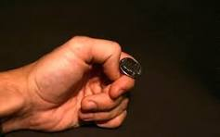

Hallar la probabilidad de que al lanzar al aire dos monedas, salgan c. Una cara y una cruz.
La probabilidad de sacar una cara y una cruz, se refiere a las siguientes dos posibilidades: cara y cruz, o cruz y cara. Significa que primero debemos sacar la probabilidad de cada opción (1/2)(1/2) y después sumarlas, para tener el resultado, observa:

Slide 6
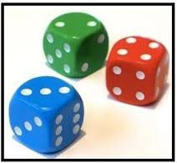

2. Se lanzan tres dados. Encontrar la probabilidad de que:
A Salga 6 en todos
B Los puntos obtenidos sumen 7
A A. Salga 6 en todos
Solamente existe una forma de que salga seis en todos (6,6,6), y si consideramos que hay
formas distintas en que pueden caer tres dados, entonces

Slide 7
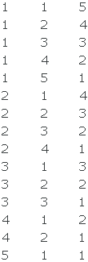

B Los puntos obtenidos sumen 7
Aquí se encuentran las formas en que pueden caer los dados, donde la suma de los puntos es siete:
y con esta lista, nos damos cuenta de que existen 15 distintas formas para que la suma sea 7, entonces la probabilidad buscada queda:

Slide 8
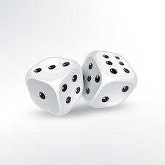


3. Se lanzan dos dados al aire y se anota la suma de los puntos obtenidos. Se pide:
A La probabilidad de que salga el 7
B La probabilidad de que el número obtenido sea par
C La probabilidad de que el número obtenido sea múltiplo de tres
Solución
Se lanzan dos dados al aire y se anota la suma de los puntos obtenidos. Se pide:
A La probabilidad de que salga el 7
Agrupamos a todas las posibilidades donde la suma sea siete
nos damos cuenta que son 6 formas posibles, y como hay 36 formas posibles distintas en las que pueden caer dos dados, entonces:

Slide 9

B B. La probabilidad de que el número obtenido sea par
Las parejas para que el número obtenido sea par son
(1,1)
(1,3), (2,2), (3,1)
(1,5), (2,4), (3,3), (4,2), (5,1)
(2,6), (3,5), (4,4), (5,3), (6,2)
(4,6), (5,5), (6,4)
(6,6)
que son 18, significa que la probabilidad de que el resultado obtenido sea par es

Slide 10

C C. La probabilidad de que el número obtenido sea múltiplo de tres
Nos damos cuenta que cada una de estas parejas suman a algún múltiplo de tres
y son 12 de ellas, entonces
aquí en representa a los múltiplos de 3.

Slide 11
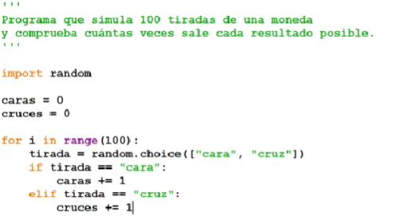
Modulo Random de Python para generar números aleatorio para cumplir las leyes de la probabilidad, resultado esperado equilibrado mas o menos en el 50%

Slide 12
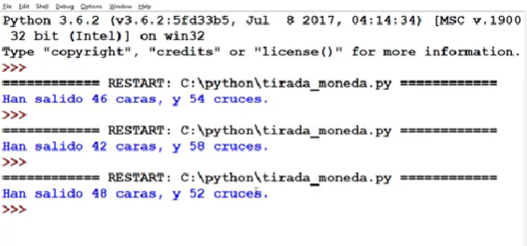
Ejecución del programa que simula el lanzamiento de una moneda 100 veces

